Slide 1


Proyecto de Ley
Regulación Precio de Exámenes
Begoña Yarza Sáez
Presidenta
Departamento de Trabajo Médico
César Cárcamo Quezada
Presidente
Departamento de Medicina Privada
Cristóbal Cuadrado
Presidente
Departamento de Estudios

Slide 2


Realidad de la Salud Privada en Chile
Prestadores Privados
Inequidades
Abusos
Mercado Desregulado
Sistema de Salud
Mixto
Asimetría de Información

Slide 3
Realidad de la Salud Privada en Chile
Mercado desregulado
Libertad de elección
Seguros y Prestadores
Competencia desigual
Inequidades en Acceso
Libertad de emprendimiento
Oferta sin lógica sanitaria

Slide 4
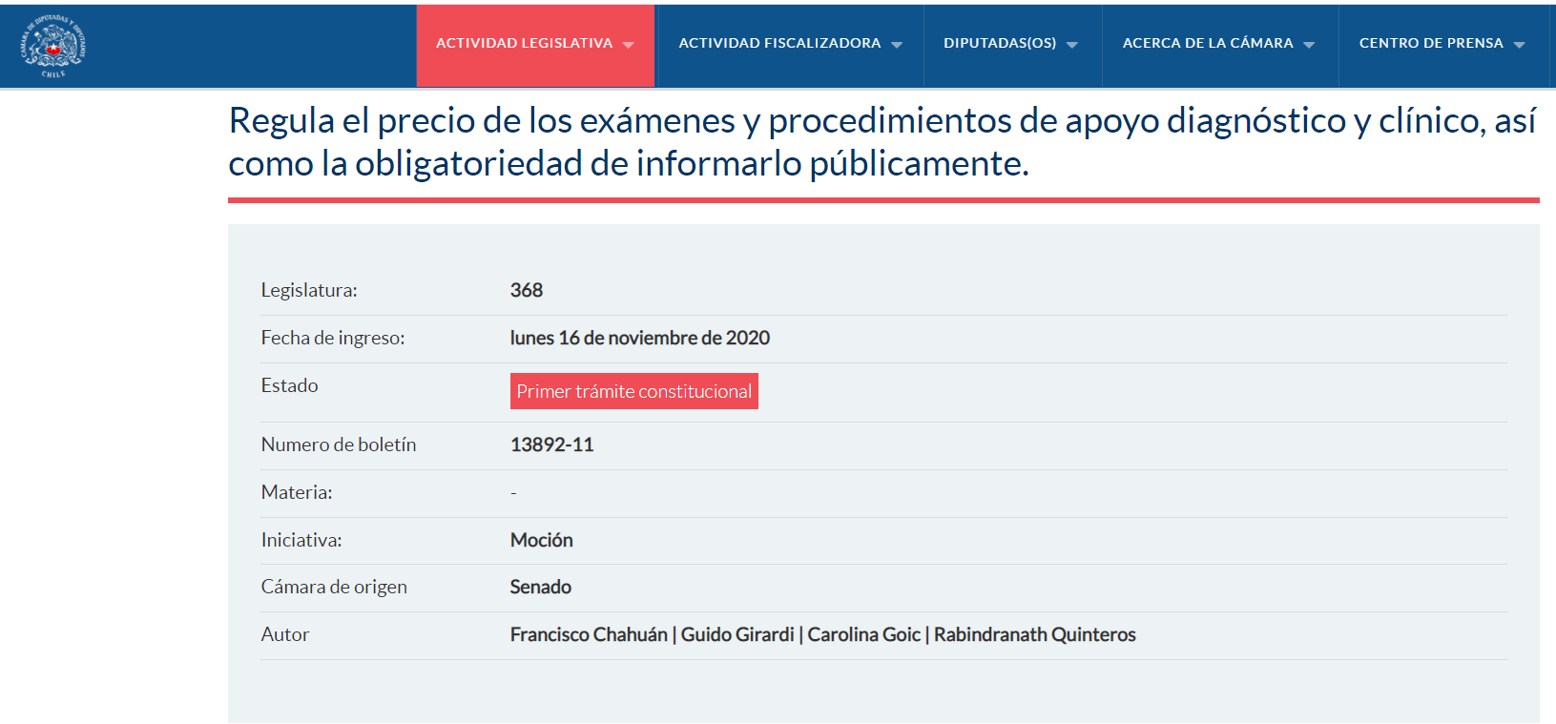
Tramite Legislativo en Senado

Slide 5
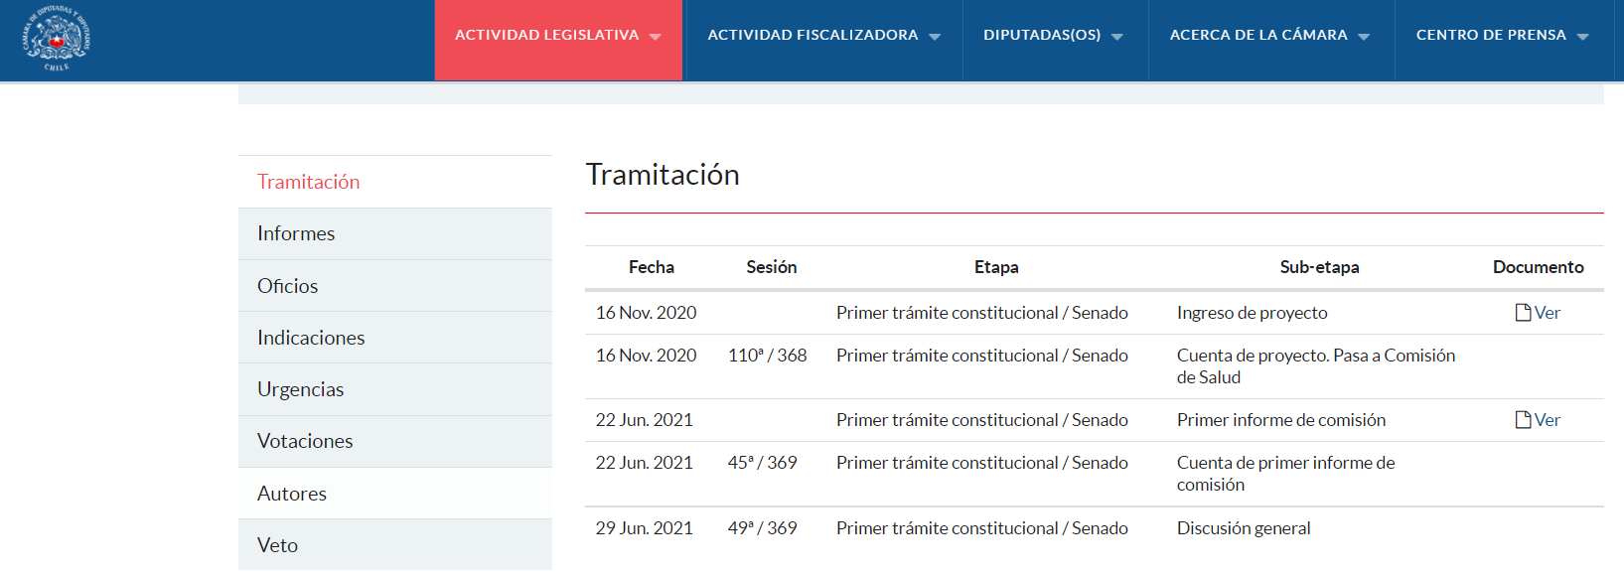
Tramite Legislativo en Senado

Slide 6
Proyecto de Ley
Precio de los exámenes y procedimientos diagnósticos
Regulación
Publicidad
Registro

Slide 7
Proyecto de Ley
Precio de los exámenes y procedimientos diagnósticos
Regulación
Publicidad
Registro
Por si solos no permiten disminuir la ocurrencia de abusos

Slide 8
Evidencia Internacional
Regulación de Precios
Proyecto de Ley
Regulación Precio de Exámenes

Slide 9
Evidencia Internacional Regulación de Precios
¿Por qué regular tarifas?
Predominio de Lógicas de Mercado
Asimetría de Información-Inequidad
Aumento creciente de los costos

Slide 10
Evidencia Internacional Regulación de Precios
¿Cómo se regulan las tarifas?

Slide 11
Posición
Colegio Médico de Chile
Proyecto de Ley
Regulación Precio de Exámenes

Slide 12
Posición Colegio Médico de Chile
Principios a resguardar
Disminuir inequidades en el Acceso
Dimensión Económica
Dimensión Territorial
Uso Racional y seguro de Exámenes y Procedimientos Diagnósticos
Planes Diagnósticos
Acceso Seguro
Reducir impactos negativos en Salud Pública
Problemas de mayor impacto
Problemas de menor frecuencia

Slide 13
COLMED: Principios a resguardar
Equidad en el Acceso: Dimensión Económica
Arancel FONASA Modalidad Atención Institucional
Prestaciones subvaloradas
Lógica «Fee for Service»
Enorme brecha de prestaciones
No apropiado para establecer precios de referencia
Notes:
En cualquier propuesta que quiera conocer el precio justo de una acción o prestación de salud, se debe buscar un patrón de eficiencia para situar el estándar, y ese efectivamente puede ser encontrado en el sector público, pero el instrumento de referencia seleccionado, el Arancel del Fondo Nacional de Salud (FONASA) para la Modalidad Atención Institucional (MAI), tiene evidencias de que requiere una revisión importante.
Cada año, el FONASA hace una propuesta de aranceles que incluye un reajuste al valor de las prestaciones a partir de los inflactores de sueldos y de bienes y servicios informados por el Ministerio de Hacienda. Existen varias publicaciones que señalan que este arancel no refleja necesariamente las variaciones reales en los costos de los distintos factores productivos utilizados para la provisión de prestaciones de salud, describiendo brechas entre los costos reales y el arancel. (CId & Bastias, 2014). En el caso de las prestaciones realizadas en el proceso de hospitalización desde el 2020, se inicia el pago paquetizado según Grupos Relacionados a Diagnósticos o GRD, que pretende ser un factor de mejor sostenibilidad financiera de los hospitales y de incentivo al uso racional de los recursos y de un proceso de atención más seguro.
En particular, en el estudio de costeo financiado por FONASA el año 2011, y realizado por el Departamento de Salud Pública de la Universidad Católica, señala que de las prestaciones costeadas, en el 62% de ellas el costeo fue superior al Arancel MAI y en un 38% fue inferior a este mismo arancel, mostrando una gran variación en los porcentajes superiores o inferiores al arancel MAI, que van de 158% hasta -51% (Ilustración 2). (Departamento Salud Publica, UC, 2012)

Slide 14
COLMED: Principios a resguardar
Equidad en el Acceso: Dimensión Económica
Homologación de Exámenes y Procedimientos
Situaciones de Urgencia
Setting Electivo
Riesgo
Elección de Plan Diagnóstico
Experiencia de Operadores
Complejidad Tecnológica
Fijar precios de manera uniforme genera impactos diferenciados
Oferta
Disponibilidad
Acceso Territorial
Notes:
La utilización de diferentes pruebas diagnósticas en el ámbito sanitario constituye una práctica muy extendida en todas las especialidades médicas, dada la necesidad de conocer qué entidad está afectando a la persona, reconocer la eficacia de un determinado tratamiento para una afección dada, el seguimiento en el largo plazo para titular un tratamiento médico o el evaluar el resultado de un tratamiento quirúrgico o de radioterapia y para entregar un pronóstico a las personas. Desde el punto epidemiológico, son las pruebas diagnósticas las que en determinadas condiciones de prevalencia de la condición en una población determinada y la propia sensibilidad y especificidad de la prueba las pueden convertir en pruebas de tamizaje para aquellas condiciones que pueden ser prevenibles o en las que podemos anticiparnos al daño.
Una consideración muy relevante es que en muchas ocasiones no existe una sola prueba que permita asegurar un diagnóstico, y en esa misma línea, en escasas ocasiones existe un examen o procedimiento que se constituye como Gold Standard, el que habitualmente puede ser muy riesgoso para los pacientes. Con frecuencia nos enfrentamos a un grupo de exámenes que tienen distintas propiedades diagnósticas (sensibilidades, especificidades y valores predictivos positivos o negativos) y deben ser utilizados, en el mejor de los casos, siguiendo protocolos consensuados por expertos basados en la mejor evidencia disponible. Es así como en el proceso de atención existen dos formas clásicas de abordar el desafío diagnóstico, dependiendo de la agudeza de la enfermedad y gravedad de la persona:
En una situación de emergencia, se solicitan varias pruebas diagnósticas en paralelo para optimizar el tiempo en la toma de decisión terapéutica.
En los pacientes electivos, donde no existe el riesgo agudo y grave, se realiza una planificación diagnóstica secuencial. Este abordaje habitualmente se basa en la evidencia y la epidemiología clínica.
Podríamos clasificar las pruebas diagnósticas en consideración al riesgo para el paciente, a la complejidad de la tecnología a implementar y según el informe del estudio y la interpretación del resultado del estudio en el marco de la presentación clínica del paciente.
Riesgo
En el caso de las pruebas según su riesgo, existen pruebas de alto riesgo como aquellas que se realizan en pabellón quirúrgico o sala de procedimientos, con anestesia y que requieren recuperación. En este tipo de procedimientos diagnósticos donde las competencias del equipo de salud, en especial del operador, las condiciones estructurales y de procesos de la institución que aseguren la prevención, control o mitigación de los riesgos clínicos y del equipamiento resultan claves. Este último aspecto requiere de sistemas de mantención y reparación de equipos oportunos y adecuados. En este grupo la experiencia y competencia de los operadores junto a la protocolización de la práctica clínica pueden asegurar buenos resultados.
Existe un grupo de pruebas, en especial de laboratorio clínico, que son muchas de ellas automatizadas, donde el informe es basado en un punto crítico que clasifica los resultados, y la mayoría no requiere un informante. Existe amplia protocolización de los procesos que intervienen en la producción de estos, y por tanto presentan un riesgo medio o bajo.
Complejidad tecnológica
Las tecnologías de la salud avanzan en algunas áreas a velocidad vertiginosa, como por ejemplo la medicina de precisión (diagnóstico genéticos o biomoleculares), los diagnósticos de imágenes como la Tomografía por Emisión de Positrones o PET CT (fundamental para el diagnóstico y etapificación de una variedad de problemas oncológicos), y los exámenes funcionales. Estos se caracterizan por una gran inversión en equipamiento de laboratorios, capacitación y especialización de los operadores y de los informadores del resultado.
Exámenes dependientes de la experiencia del operador y del informador
Existen exámenes en que se requiere para su realización e interpretación, condiciones particulares del operador, como formación técnica general, número de exámenes realizados, experiencia del operador en la especialidad y conocimientos formales del área en particular, pues en estos exámenes no existe un punto crítico que permita señalar si el resultado es positivo (afirma la sospecha diagnóstica) o negativo (rechaza la sospecha diagnóstica), sino que son un conjunto de elementos que deben ser ponderados para afirmar o negar la sospecha diagnóstica. Aún persisten en regiones y en la periferia de Santiago, pequeños centros de salud o centros médicos que incorporan al proceso de atención, algunos exámenes y procedimientos diagnósticos operador-dependientes.
Dados estos elementos, existen pruebas diagnósticas de amplio uso en la práctica clínica por lo que se realizan en grandes volúmenes y se dispone de una amplia oferta a nivel nacional, y por otro lado, existen grupos de exámenes, sobre todo en áreas de Anatomía Patológica e Imagenología que, por la inversión tecnológica y de capital humano que demandan, están concentrados en capitales regionales o incluso de manera casi exclusiva en la Región Metropolitana.
Estas diferencias en los tipos de procedimientos y exámenes diagnósticos generan diferencias en los factores productivos más relevantes y por tanto en su estructura de proceso y de costos. Los cambios en los aranceles los afectarían de forma distinta, siendo una de sus consecuencias los cambios en los planes diagnósticos, por cuanto la actual disponibilidad, oferta y accesibilidad territorial de los mismos podría sufrir cambios.

Slide 15
COLMED: Principios a resguardar
Equidad en el Acceso: Dimensión Territorial
Disponibilidad de Tecnologías
Costos adicionales al examen
Técnicas diagnósticas más complejas tienen a centralizarse para “concentrar” demanda
Enorme centralismo en nuestro país
Atención médica
  Inequidades en costos y cobertura financiera
Traslados
  No cubiertos por seguros de salud

Slide 16
COLMED: Principios a resguardar
Uso Racional y seguro de Exámenes y Proc. Diagnósticos:
Proceso Diagnostico
Impacto Clínico
Proceso diagnóstico sensible a los cambios en la oferta
Si se fija precios de exámenes, no se mejora el acceso a planes diagnósticos seguros.
Solicitud de exámenes deben justificarse ante la existencia de una duda diagnóstica
En el diagnóstico
En la Disponibilidad
Aceptabilidad
En la seguridad y riesgos
Estándar de Calidad

Slide 17
COLMED: Principios a resguardar
Impacto en Salud Pública
Problemas de gran impacto
Problemas de baja frecuencia
Por gravedad
  Cáncer
  IAM-AVE
Por carga de enfermedad
  Enfermedades Crónicas no transmisibles
  Enfermedades «tamizables»
Enfermedades Genéticas
Enfermedades Autoinmunes
Enfermedades Transmisibles

Slide 18
COLMED: Principios a resguardar
Impacto en Salud Pública
Problemas de gran impacto
Problemas de baja frecuencia
Por gravedad
  Cáncer
  IAM-AVE
Por carga de enfermedad
  Enfermedades Crónicas no transmisibles
  Enfermedades «tamizables»
Enfermedades Genéticas
Enfermedades Autoinmunes
Enfermedades Transmisibles
Tecnologías
Tecnologías
Tecnologías
Tecnologías
Disponibilidad
Acceso Seguro

Slide 19
Posibles impactos del Proyecto de Ley
Pérdida/Concentración de Oferta por Centralización
Inequidad en el Acceso
Cierre de Centros Médicos y Diagnósticos
Inequidad en el Acceso
Inequidad en Salud
No incorporación de exámenes para problemas de baja incidencia
Inequidad en el Acceso
Menor disponibilidad de exámenes alta-mediana complejidad para pacientes FONASA
Compromiso de la Calidad de Exámenes
Riesgo de Daño en la salud de las personas
Notes:
Aumento de la centralización de la oferta de exámenes de mayor complejidad. Este asunto afectará la oferta, disponibilidad y acceso a estos exámenes en territorios de menor densidad poblacional, especialmente en regiones, generando el traslado de las personas a grandes ciudades y/o zonas metropolitanas, con el consiguiente impacto en la equidad territorial, oportunidad diagnóstica y gasto de bolsillo de los pacientes, asunto que en la actualidad no presenta cobertura financiera por parte de ningún seguro de salud.
Probable cierre de centros médicos o instituciones de salud de formato pequeño con oferta de exámenes diagnósticos cercanos al territorio, o dedicación exclusiva de estos hacia servicios de atención médica en exclusiva, disminuyendo la resolutividad autónoma de los mismos e impactando en la continuidad del cuidado de los pacientes que acceden a estos centros médicos.
Desincentivo a la incorporación de exámenes complementarios y procedimientos de problemas de salud de baja incidencia o de baja demanda sin oferta suficiente del sector público.
Menor disponibilidad de exámenes de mediana a alta complejidad, tanto para pacientes FONASA que optan a la Modalidad Libre Elección, como para pacientes en atención institucional en establecimientos que no cuenten con las tecnologías y/o el capital humano para realizar estos exámenes.
Eventual compromiso en la calidad de los exámenes y procedimientos diagnósticos, a merced de ajustes en sus estructuras de costos de carácter fijo.

Slide 20
Posibles impactos del Proyecto de Ley
Menos incentivos para destinar médicos y profesionales
Inequidad Territorial
Aumento disponibilidad exámenes con baja utilidad
Riesgo de Daño en Salud de las Personas
Aumento utilidades ISAPRE
Profundiza inequidades
Ajuste en Factores del Costo Variable (RRHH)
Precarización del Trabajo
Notes:
Disminución de los incentivos para que los médicos y otros profesionales con especialidades vinculadas a estudios y procedimientos diagnósticos se destinen en territorios con menor densidad poblacional o más bajo desarrollo de tecnologías diagnósticas.
Aumento de exámenes y procedimientos a partir de estrategias de tamizajes con poca evidencia para aumentar volumen de demanda de las prestaciones, descremando la parrilla de exámenes a disponer según margen y no de acuerdo a planes diagnóstico eficaces y racionales.
Disminución en los costos a financiar por parte de los seguros privados (ISAPRE), los que, de mantener los precios de sus planes actuales, verán aumentadas sus utilidades operacionales.
Variación, por parte de los prestadores privados de salud, de las estructuras de costos de los exámenes y procedimientos diagnósticos, sobre todo en aquellos factores que aumentarán su disponibilidad como consecuencia de la “autorregulación” de los prestadores institucionales frente a esta normativa puntual, en concreto, los recursos humanos que se requieren para la ejecución de estas prestaciones. Esta situación precarizará aún más el trabajo de los médicos y otros profesionales que se desempeñan en este ámbito, dado que son el principal componente variable de los costos de los exámenes
Variación, por parte de los prestadores privados de salud, de las estructuras de costos vinculadas a acciones de salud distintas de los exámenes y procedimientos diagnósticos,de manera de compensar los menores ingresos a percibir por estas instituciones si es que este proyecto de ley entra en régimen.

Slide 21
Propuestas Departamento de Trabajo Médico
Legislar precios de exámenes con Lógica Sanitaria
Estudio de Costeo
Arancel MAI
FONASA
Canastas Asociadas a Resolución Diagnóstica
(PA-DD/GRD)
Priorización
Crear Institucionalidad de Evaluación de Tecnologías Sanitarias (NICE)
Fortalecer institucionalidad fiscalizadora (Superintendencia de Salud)

Slide 22

¡Muchas gracias!

Slide 23
Proyecto de Ley
Regulación Precio de Exámenes
Begoña Yarza Sáez
Presidenta
Departamento de Trabajo Médico
30 de junio de 2021

